Slide 1
FISIKA BANGUNAN Pertemuan Ke 9
Muhammad Fauzi. S.Des., M.Des
Program Studi Desain Interior
Fakultas Desain dan Industri Kreatif
Universitas Esa Unggul

Slide 2
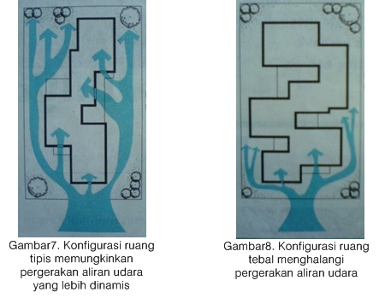
Pengendalian aliran angin dan optimalisasi pemanfaatannya terhadap bangunan:

Slide 3
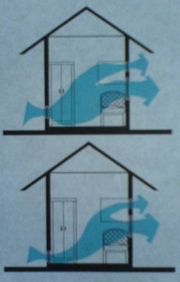
Penempatan bukaan pada bagian bawah dinding di atas penutup lantai.

Slide 4
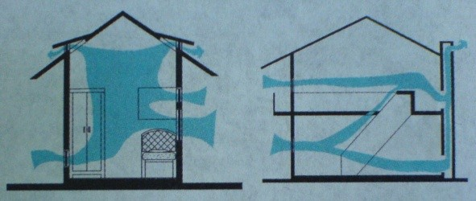
Bukaan pada atap difungsikan sebagai pengalir panas
Dengan penempatan yang lebih tinggi, ±30 cm di atas permukaan lantai, hasil yang diperoleh lebih maksimal di banding peletakan bukaan tepat di atas lantai.

Slide 5
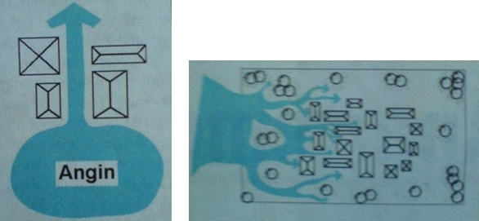
Wind tunnel
Konsep wind tunnel sebagai pengarah aliran udara lebih tepat digunakan pada ruang-ruang terbuka. angin yang dialirkan ke area yang sempit dari tempat terbuka yang luas memiliki kecepatan yang lebih tinggi dan tekanan yang lebih besar sehingga hembusan angin diharapkan menjangkau ke daerah yang lebih jauh.

Slide 6
Ventilasi silang

